Slide 1
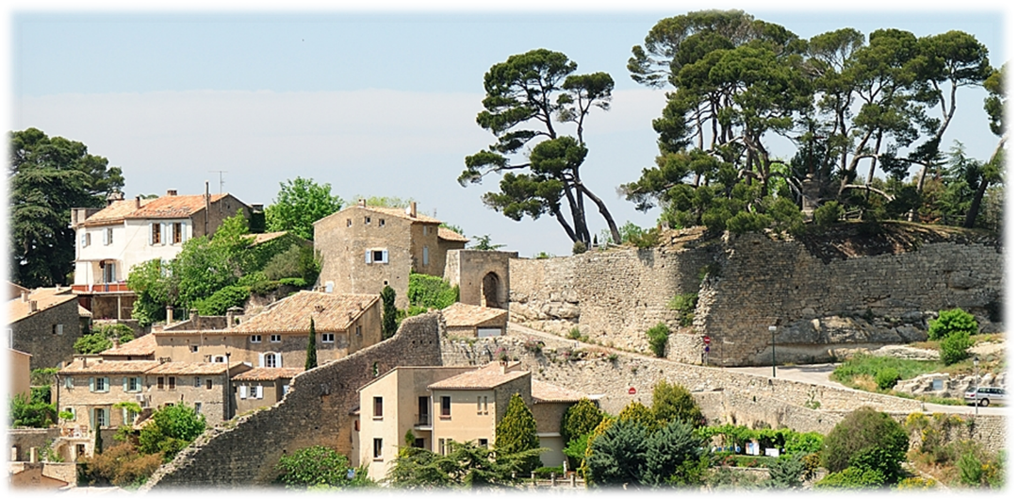
Bonnieux N°5

Slide 2
Bonnieux est une commune française, située dans le département de Vaucluse en région Provence-Alpes-Côte d'Azur. On appelle ses habitants les Bonnieulais.
Il se distingue de la commune de Monieux plus au nord dans le même département, près de Sault.

Slide 3
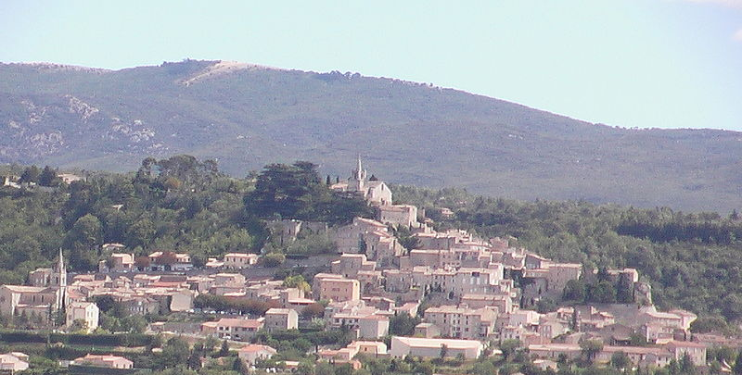

Slide 4
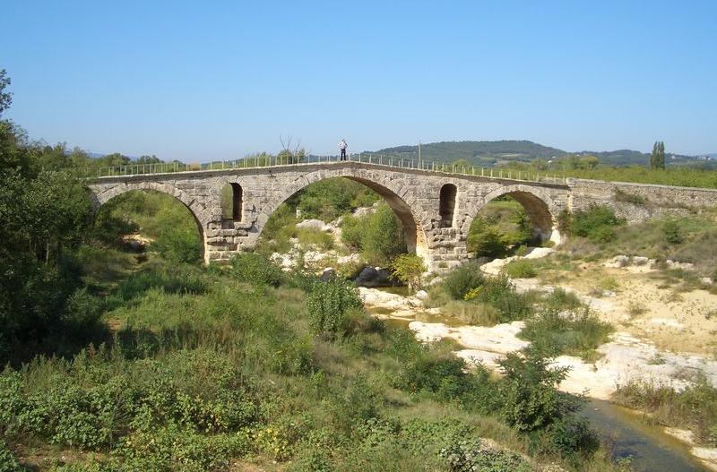

Slide 5
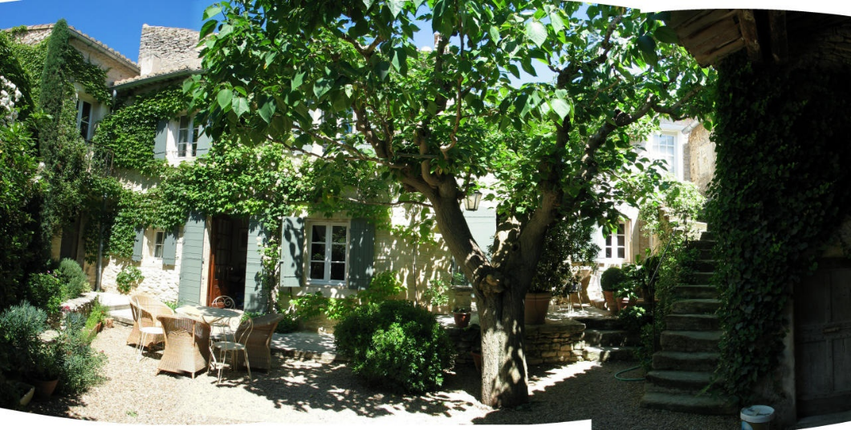

Slide 6
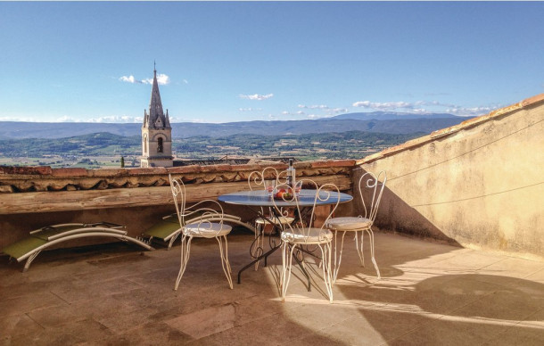

Slide 7
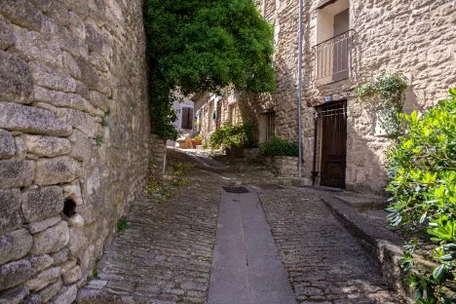

Slide 8
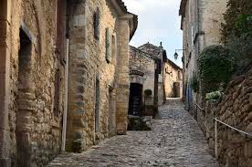

Slide 9
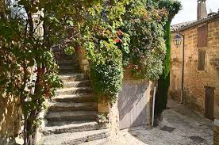

Slide 10
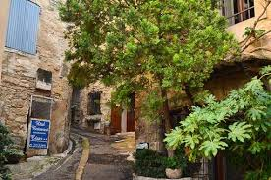

Slide 11
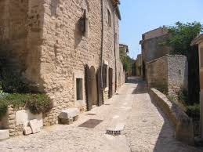

Slide 12
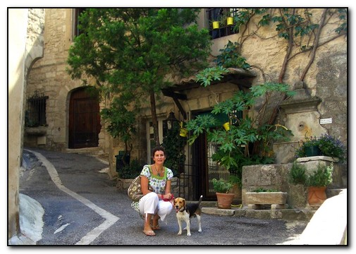

Slide 13
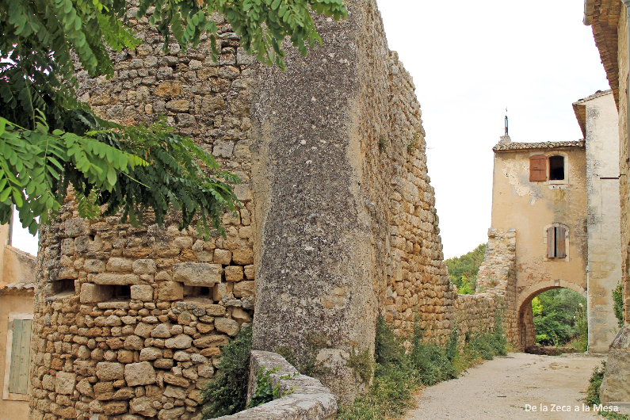

Slide 14
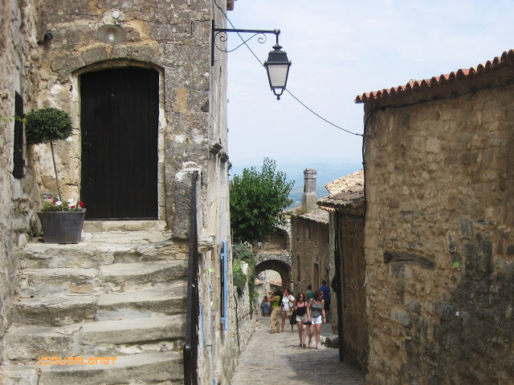

Slide 15
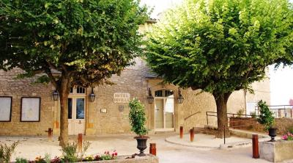

Slide 16
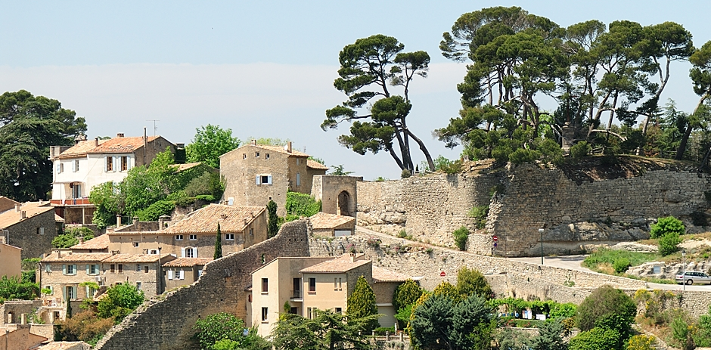
C’était
Bonnieux

